Slide 1
TRƯỜNG TIỂU HỌC LÊ QUÝ ĐÔN
LUYỆN TỪ VÀ CÂU
LỚP 3

Slide 2
KHỞI ĐỘNG

Slide 3
Em hãy tìm hình ảnh so sánh trong những câu sau :
a) Trăng tròn như quả bóng
Bạn nào đá lên trời.
Trần Đăng Khoa
b) Cảnh núi rừng Tây Bắc đẹp như bức tranh.

Slide 4
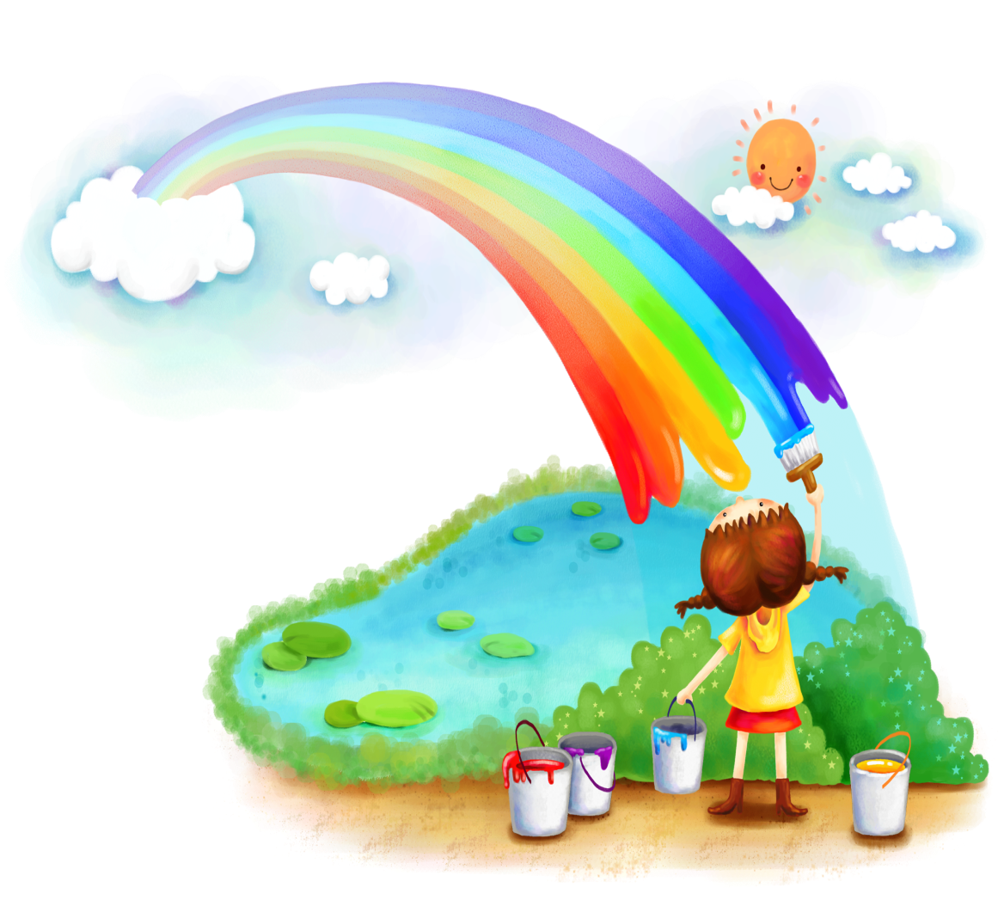
Thứ năm ngày 28 tháng 10 năm 2021
Luyện từ và câu
Mở rộng vốn từ: Cộng đồng
Ôn tập câu: Ai làm gì ?

Slide 5
MỤC TIÊU BÀI HỌC
* Mở rộng vốn từ theo chủ điểm Cộng đồng.
* Ôn tập kiểu câu:
Ai ( cái gì, con gì) làm gì ?

Slide 6
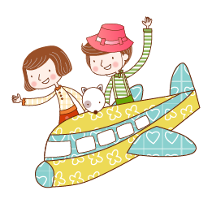
Bài 1: Dưới đây là một số từ có chứa tiếng cộng hoặc tiếng đồng và nghĩa của chúng.Em có thể xếp những từ nào vào mỗi ô trong bảng phân loại sau?
Cộng đồng: những người cùng sống trong một tập thể hoặc một
khu vực, gắn bó với nhau.
Cộng tác: cùng làm chung một việc.
Đồng bào: người cùng nòi giống.
Đồng đội: người cùng đội ngũ.
Đồng tâm: cùng một lòng.
Đồng hương: người cùng quê.
Những người trong cộng đồng
Thái độ, hoạt động trong cộng đồng

Slide 7
Cộng đồng: những người cùng sống trong một tập thể hoặc một
khu vực, gắn bó với nhau.
Cộng tác: cùng làm chung một việc.
Đồng bào: người cùng nòi giống.
Đồng đội: người cùng đội ngũ.
Đồng tâm: cùng một lòng.
Đồng hương: người cùng quê.
Những người trong cộng đồng
Thái độ, hoạt động trong cộng đồng
- Cộng đồng
- Cộng tác
- Đồng bào
- Đồng tâm
- Đồng đội
- Đồng hương

Slide 8
Cộng đồng: những người cùng sống trong một tập thể hoặc một
khu vực, gắn bó với nhau.
Cộng tác: cùng làm chung một việc.
Đồng bào: người cùng nòi giống.
Đồng đội: người cùng đội ngũ.
Đồng tâm: cùng một lòng.
Đồng hương: người cùng quê.
Những người trong cộng đồng
Thái độ, hoạt động trong cộng đồng
- Cộng đồng
- Cộng tác
- Đồng bào
- Đồng tâm
- Đồng đội
- Đồng hương

Slide 9
Bài 2: Mỗi thành ngữ, tục ngữ dưới đây nói về một thái độ ứng xử trong cộng đồng. Em tán thành thái độ nào và không tán thành thái độ nào ?
Chung lưng đấu cật.
Cháy nhà hàng xóm bình chân như vại.
Ăn ở như bát nước đầy.

Slide 10
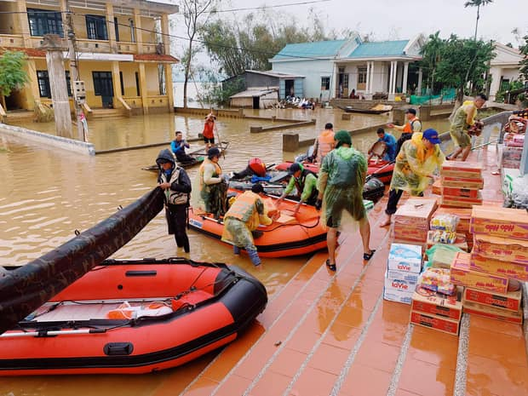
a) Chung lưng đấu cật có nghĩa là đoàn kết, góp công sức với nhau để cùng làm một việc, để vượt qua khó khăn.

Slide 11
b) Cháy nhà hàng xóm bình chân như vại chỉ những người ích kỉ, thờ ơ với khó khăn, hoạn nạn người khác.

Slide 12
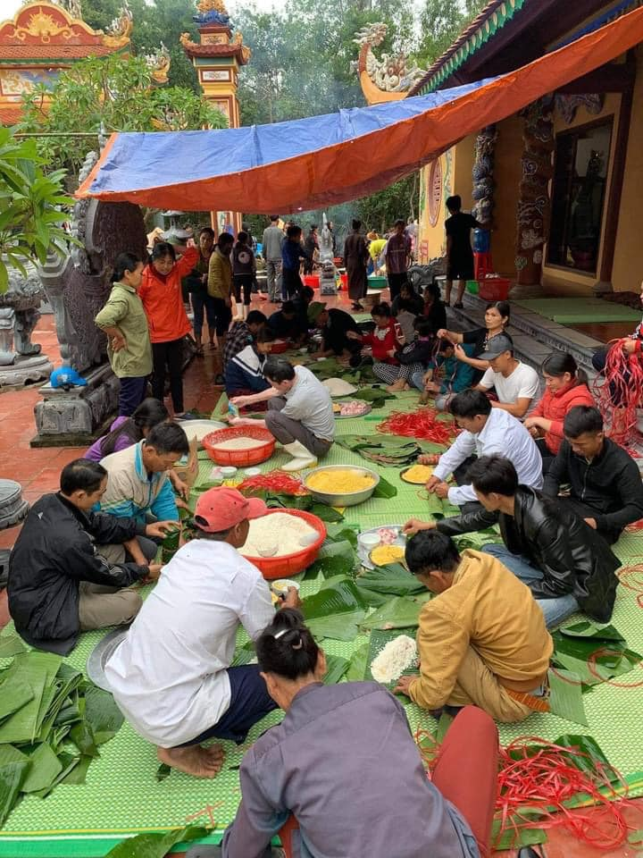
c) Ăn ở như bát nước đầy chỉ những người sống có tình, có nghĩa với mọi người.

Slide 13
Bài 2: Mỗi thành ngữ, tục ngữ dưới đây nói về một thái độ ứng xử trong cộng đồng. Em tán thành thái độ nào và không tán thành thái độ nào ?
Chung lưng đấu cật: Tán thành
Cháy nhà hàng xóm bình chân như vại: Không tán thành
Ăn ở như bát nước đầy : Tán thành

Slide 14
Bài 3: Tìm bộ phận của câu:
Trả lời câu hỏi “Ai (cái gì, con gì?)”
Trả lời câu hỏi “làm gì?”
Đàn sếu đang sải cánh trên cao.
b. Sau một cuộc dạo chơi, đám trẻ ra về.
c. Các em tới chỗ ông cụ, lễ phép hỏi.

Slide 15
Bài 3:
Đàn sếu đang sải cánh trên cao.
b. Sau một cuộc dạo chơi, đám trẻ ra về.
c. Các em tới chỗ ông cụ, lễ phép hỏi.
Ai ( cái gì, con gì)?
Làm gì?
Đàn sếu
đang sải cánh trên cao.
Đám trẻ
ra về.
Các em
tới chỗ ông cụ, lễ phép hỏi.

Slide 16
Bài 4: Đặt câu hỏi cho các bộ phận câu được in đậm:
a. Mấy bạn học trò bỡ ngỡ đứng nép bên người thân.
b. Ông ngoại dẫn tôi đi mua vở, chọn bút.
c. Mẹ tôi âu yếm nắm tay tôi dẫn đi trên con đường làng.
Ai bỡ ngỡ đứng nép bên người thân ?
Ông ngoại làm gì ?
Mẹ tôi làm gì ?

Slide 17
DẶN DÒ
* Hoàn thành xong các bài tập.
* Tìm thêm các từ ngữ theo Chủ điểm Cộng đồng.
* Ôn tập mẫu câu Ai (cái gì, con gì) làm gì ?

Slide 18
CHÀO TẠM BIỆT CÁC CON !

